Slide 1

杜莹
计算机与信息工程学院 软件工程系

Slide 2
第12次课
用户界面设计与代码实现

Slide 3
用户界面设计
  用户界面(User Interface，UI)通常也称为人机界面(Human Computer Interface，HCI)，它是交互式应用软件系统的门面。
  将开发一个应用软件比喻为建筑一栋房子，楼房的结构布局设置相当于软件工程的体系结构设计，房间的具体设计相当于构件级设计，而门、窗、墙面砖等的设计相当于软件工程的界面设计。
  用户界面设计的重要性：苹果的成功

Slide 4

用户界面设计在软件设计中的归类
  软件设计的主要任务
    体系结构设计
    接口设计
    数据设计
    过程设计
软件构件间的接口设计
软件和其它硬件或软件间的接口设计
人与计算机间交互信息的界面设计

Slide 5
用户界面设计的基础
  交互模型和框架
  人类工程学
  用户界面风格
  命令语言
  菜单选项
  面向窗口的点选界面
  自然语言风格的界面

Slide 6
用户界面设计原则
  以用户为中心：将界面置于用户的控制之下
  用户--而不是计算机或软件--开始动作
  提供灵活的交互
  允许用户中断和撤销
  使用户与内部细节隔离开来
  设计应允许用户和出现在屏幕上的对象直接交互
  容忍用户探索中出错
  减轻用户的记忆负担：良好的直觉特性
  减少对短期记忆的要求
  建立有意义的默认
  定义直观的快捷方式
  界面的视觉布局应该基于真实世界的象征
  保持界面的一致性

Slide 7
用户界面设计过程
  界面分析和建模
  界面设计
  界面实现和评估

Slide 8
界面分析和建模
  用户分析：属于哪一类用户、用户访谈
  任务分析和建模：使用用例、任务细化、对象细化、工作流分析、层次表示。
  显示内容分析
  工作环境分析

Slide 9
界面设计
  设计步骤
(1) 确定任务的目标和含义。
(2) 将每个目标/含义映射为一系列特定动作。
(3) 说明这些动作将来在界面上执行的顺序。
(4) 指明每个系统状态，即上述各动作序列中每个动作在界面上执行时界面呈现的形式。
(5) 定义控制机制，即便于用户修改系统状态的一些设置和操作。
(6) 说明控制机制怎样作用于系统状态。
(7) 指明用户应怎样根据界面上反映出的信息解释系统的状态。

Slide 10
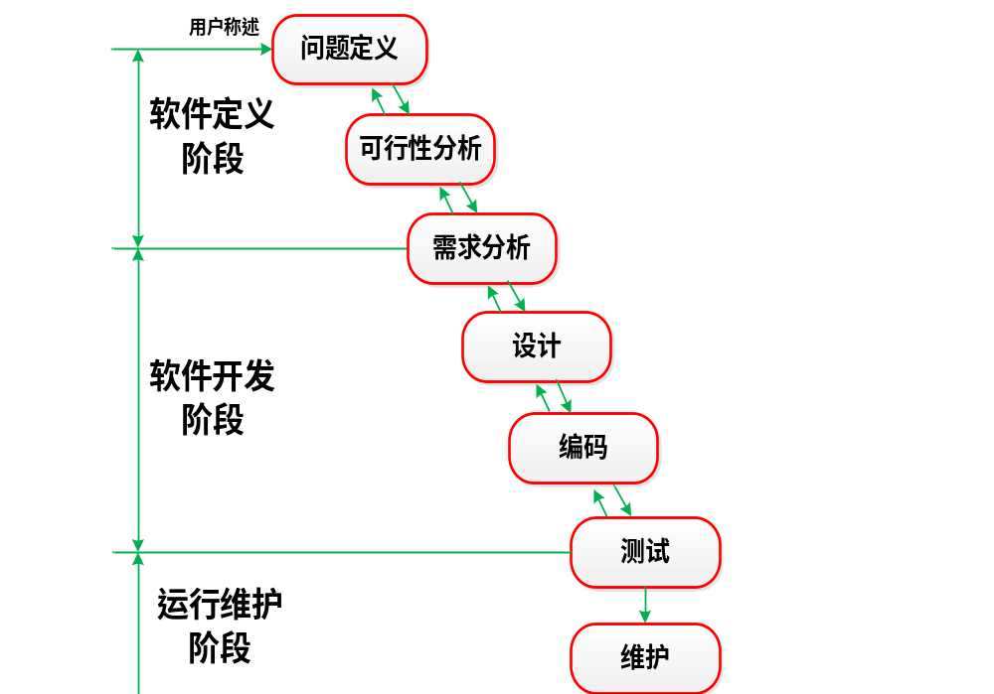
课程进度
我们现在的位置

Slide 11
第十二章：软件实现

Slide 12
提纲
  软件实现的目标和任务
  程序设计语言
  软件编码规范
  程序效率

Slide 13
软件实现的目标和任务
  目标：
选择某种程序设计语言，将详细设计结构进行编码实现，并形成可执行的软件系统的过程。
  任务：
  程序设计语言的选择
  集成开发环境的选择
  程序编码实现

Slide 14
提纲
  软件实现的目标和任务
  程序设计语言
  软件编码规范
  程序效率

Slide 15
程序设计语言
  程序设计语言的分类
  程序设计语言介绍
  程序设计语言的选择

Slide 16
程序设计语言的分类
  按程序设计语言的历史发展过程：机器语言、汇编语言、高级语言
  按与机器的依赖程度：低级、中级和高级语言
  按应用范围：通用语言与专用语言。通用语言又可细分为系统程序设计语言、科学计算语言、事务处理语言和实时控制语言等
  按语言的成分：顺序语言、并行语言和实时语言等

Slide 17
程序设计语言的介绍
  按程序设计语言的历史发展过程，程序设计语言可分为：
  机器语言
  汇编语言
  高级语言

Slide 18
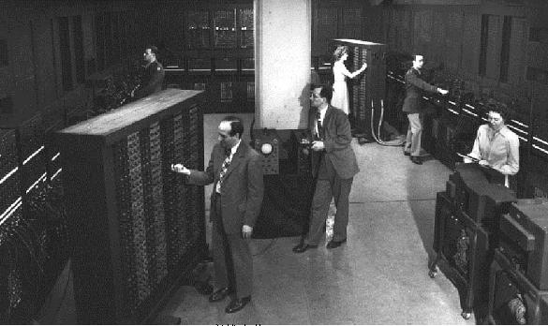
机器语言时代(1946—1953)

Slide 19
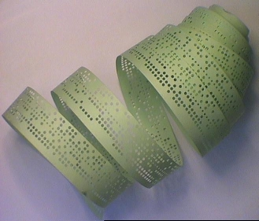
机器语言
  光电阅读机将记录在穿孔卡片上数据读入计算机
  计算的结果则利用打孔机在卡片上打出的一些小孔
  卡片上的小孔就组成了计算机和专家明白但绝大多数人不明白的天书——机器语言（完全用0、1代码写的程序）

Slide 20
机器语言
【例1】机器语言程序示例。
程序功能：把两个内存单元中的数相加，并将结果存入另外
一个单元。
0001 0101 01101100 //把地址为01101100的内存单元中的数装入
0101号寄存器
0001 0110 01101101 //把地址为01101101的内存单元中的数装入
0110号寄存器
0101 0000 0101 0110 //把0101和0110寄存器中的数相加, 结果存入
0000号寄存器
0011 0000 01101110 //把0000号寄存器中的数存入地址为01101110的
内存单元中

Slide 21
汇编语言
  汇编语言出现：用助记符来代替0，1代码，帮助人们理解机器语言
  助记符：MOV, ADD, …….
MOV R5, X //把内存单元X中的数装入R5寄存器
ADD R5, Y //把R5中的数与Y单元中的数相加，结果存入R5
MOV Z, R5 //把R5中的数存入Z单元中
汇编语言的优缺点
优点：指令容易记忆，程序容易编写和理解；
缺点：助记符比较难以记忆，需要编程人员对计算机的硬件结构有比较深入的了解。抽象层次很低，仍然是低级语言。

Slide 22
汇编语言
  汇编程序：将用汇编语言编写的程序翻译成机器语言程序的程序
  汇编：具体的翻译成机器语言的过程

Slide 23
高级语言时代(1954—至今)
  高级语言的特征：
  接近于自然语言
  直观、好理解，便于记忆
  屏蔽了程序设计中与硬件相关的细节，实现了程序设计对机器硬件的独立性，使程序设计转向求解问题本身

Slide 24
常见的高级语言（1/3）
  FORTRAN：公式翻译程序设计语言，第一个广泛使用的高级语言，1956
  Pascal: 第一个结构化的程序设计语言，六十年代末
  C: 结构化设计语言，既具有高级语言的特征，又具有低级语言的功能，1972
  （它的诞生是现代程序语言革命的起点，是程序设计语言发展史中的一个里程碑）
  C++:C语言的扩展（加入了面向对象），提供了类，多态，异常处理，模板，标准类库等，80年代初期

Slide 25
常见的高级语言（2/3）
  JAVA: 一种面向对象的编程语言（太阳公司），其语法结构与C++类似。Java在虚拟机上运行，通过为不同的平台提供虚拟机，实现了Java跨平台的特性,1995
  C#: 语法与Java类似，是.Net平台上编程语言（微软公司）,2000
  Delphi: 由传统Pascal语言发展而来的Object Pascal,支持面向过程、面向数据和面向对象的三种开发方法，1995，提供了大量的快速应用程序开发组件

Slide 26
常见的高级语言（3/3）
  Perl: linux/unix下的脚本语言,1987
  Python: 一种面向对象、直译式语言，语法简洁,1991
  Ruby: 一种为简单快捷的面向对象编程的脚本语言,1995
  Php: 一种 HTML 内嵌式的脚本语言，语言的风格有类似于C语言,1995

Slide 27
参考阅读
  假如编程语言是私家车
  http://dev.yesky.com/275/8112275.shtml
  假如编程语言是一把刀
  https://www.csdn.net/article/2012-02-21/312118
  假如编程语言是宗教
  http://article.pchome.net/content-794289.html

Slide 28
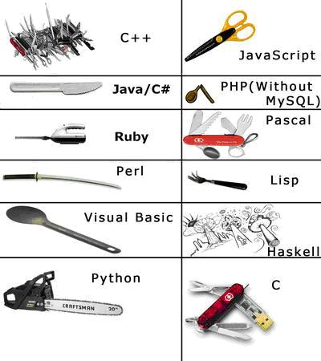
Notes:
C++，C，Pascal 都是瑞士军刀，说明是用来做细活的工具。C语言的刀上有个USB，说明是可以做硬件操作的。C++的刀是什么都有，说明C++是一种功能繁多的语言。
Java/C#是一把餐刀，这说明，Java和C#语言是带虚拟机的，而且其语法和使用并不像C++那么复杂，其泛型编程可以有很多种玩法，而Java和C#的泛型编程是比较单一的。
Python是把电锯，人挡杀人，佛招杀佛，威力很大，面对大型的物体的修整，比C++/C/Java什么的得心应手得多得多，但是对于一些精细的调优工作，明显不行。这和Ruby很像。
PHP没有MySQL，明显是被幽默了一把。不过最近对PHP的批评越来越多，不过，facebook的PHP的引擎HiPo已经很牛B了。
Perl是一本日本武士刀，是忍者玩的语言。
VB，就是一个玩具。你见过用塑料玩具勺当刀的吗？

Slide 29
常见高级语言的目前使用情况
  Java: 适合于WEB、桌面、控制台等程序，目前霸占了企业级应用市场
  C#: 同JAVA类似，目前迅速崛起
  C/C++: 是嵌入式开发和系统级开发的利器。操作系统、驱动程序、各种游戏大都是基于C/C++开发的
  Delphi：擅长于快速的桌面程序开发，数据库开发，例如进销存软件，目前逐渐下滑
  perl、python、ruby，php等其它语言也占据了一定的市场

Slide 30
高级语言的现状（1/3）
  编程语言本身的发展非常缓慢，虽然中间出现了面向对象语言等一些进展
  过去的大部分的进展没有体现在编程语言本身上，而是体现在框架及工具等方面
    Java编程框架：Struts、Spring
    现在的IDE，已经有了无数强大的功能，例如语法提示，重构，调试器，探测器等等，

Slide 31
高级语言的现状（2/3）
  开发语言排行榜：http://www.tiobe.com
  每月更新一次
  依据的指数是基于世界范围内的资深软件工程师和第三方供应商提供
  其结果作为当前业内程序开发语言的流行使用程度的有效指标

Slide 32
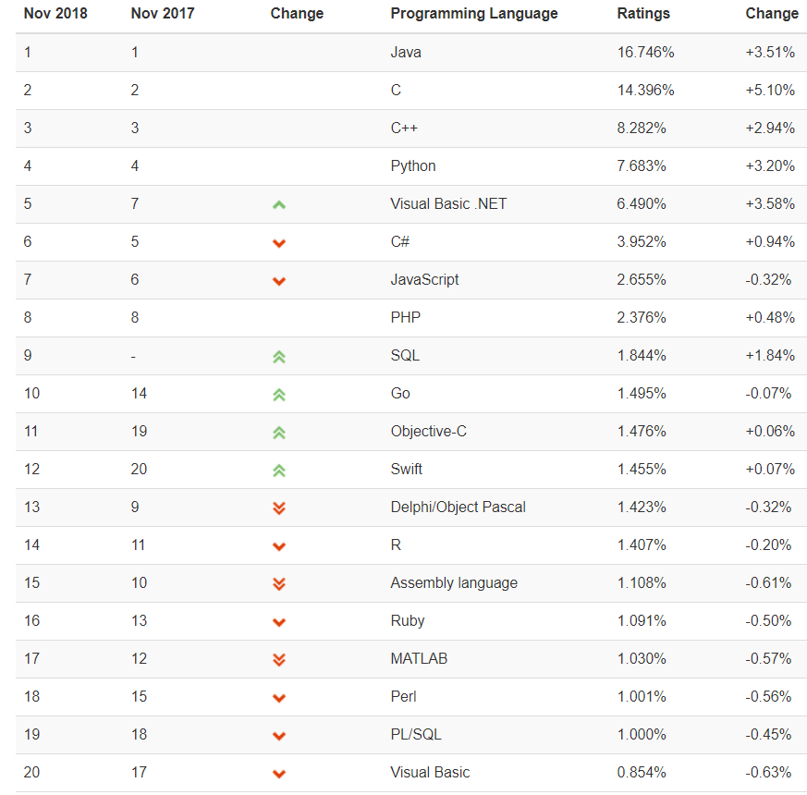
排名1－10的编程语言（2018）

Slide 33
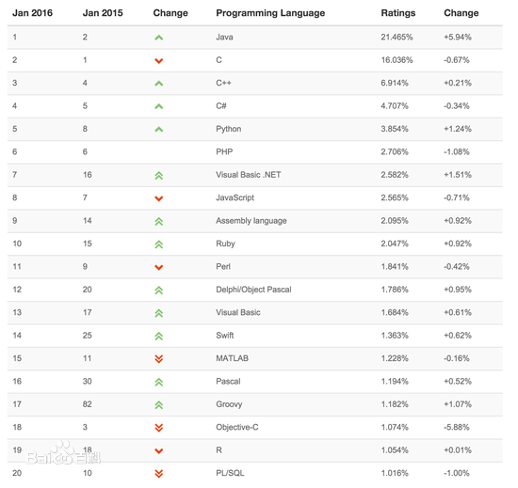
排名1－10的编程语言（2016）

Slide 34
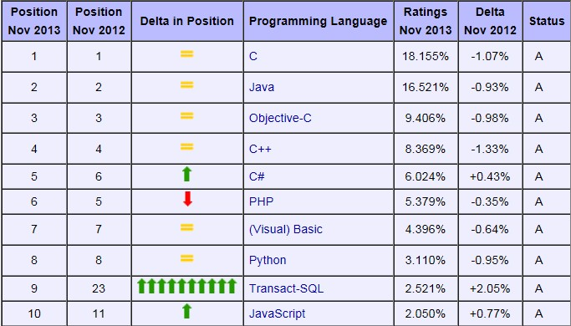
排名1－10的编程语言（2013）

Slide 35
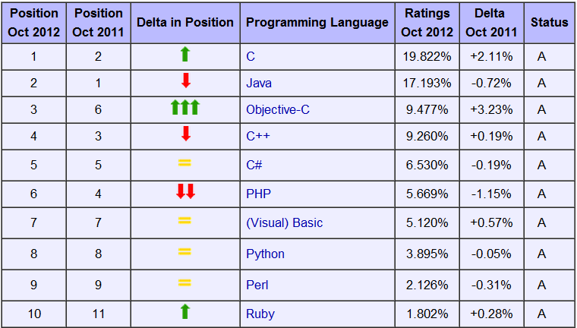
排名1－10的编程语言（2012）

Slide 36
程序设计语言
  程序设计语言的分类
  程序设计语言介绍
  程序设计语言的选择

Slide 37
所选用的高级语言的理想标准：
  应该有理想的模块化机制，以及可读性好的控制结构和数据结构，降低编码难度，保证程序质量，使程序容易测试和维护；
  应该有良好的独立编译机制，便于程序的调试和提高可靠性，降低软件开发和维护成本。
在实际选择语言时，不能仅仅使用理论上的标准，还必须同时考虑实用方面的各种限制。

Slide 38
下面是主要的实用标准：
(1) 系统用户的要求。如果所开发的系统由用户负责维护，通常会要求用他们熟悉的语言书写程序。
(2) 软件的运行环境。应充分考虑到运行环境对语言的约束。
(3) 可以得到的软件工具。
(4) 工程规模。如果工程规模庞大，现有语言又不完全适用，则可设计并实现一种供这个工程专用的程序设计语言。
(5) 程序员的知识。
(6) 软件性能要求。
(7) 软件的应用领域。所谓的通用程序设计语言实际上并不是对所有应用领域都同样适用。因此选择语言时应该充分考虑目标系统的应用范围。

Slide 39
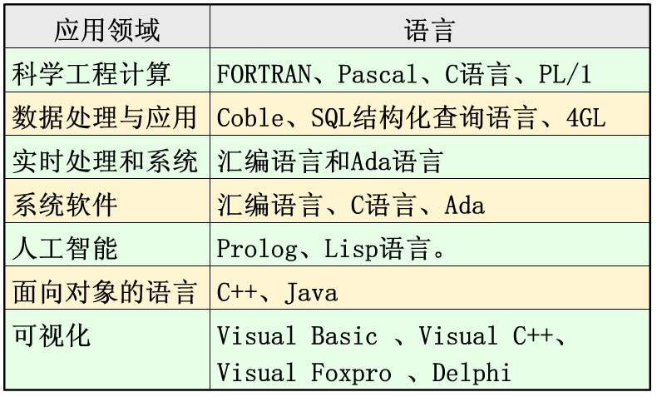
一般语言的项目应用领域：

Slide 40
提纲
  软件实现的目标和任务
  程序设计语言
  软件编码规范
  程序效率

Slide 41
为什么需要软件编码规范？
  遵循一定的规范，可以提高程序的：
  可靠性、
  可读性、
  可修改性、
  可维护性、
  一致性
使开发人员之间的工作成果可以共享，充分利用资源。

Slide 42
软件编码规范的内容
  头文件规范
  注释规范
  命名规范
  排版规范

Slide 43
C / C++源程序的组织结构
  头文件
  用于保存程序的声明
  后缀：.h
  程序定义文件
  用于保存程序的实现
  后缀：.c/.cpp

Slide 44
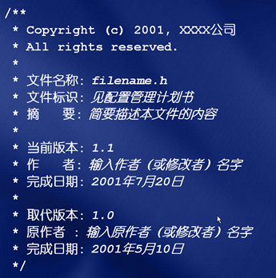
头文件的结构与规范
  文件头注释（涉及版权和版本声明、文件名、作者等信息）
  预处理块
  函数和类结构声明
防止头文件被重复引用，用ifndef/ define /endif结构产生预处理块
  只存放“声明”而不存放“定义”

Slide 45
头文件的引用方式
  用#include <filename.h>格式来引用标准库的头文件（编译器将从标准库目录开始搜索）
  用#include “filename.h”格式来引用非标准库的头文件（编译器将从用户的工作目录开始搜索）

Slide 46
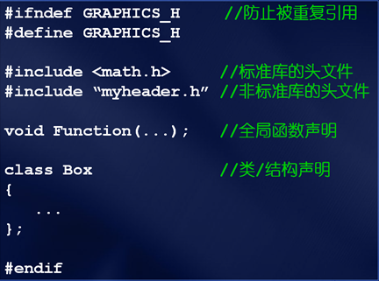

// 防止被重复引用
// 标准库的头文件
// 非标准库的头文件
// 全局函数声明
// 类/结构声明

Slide 47
软件编码规范的内容
  头文件规范
  注释规范
  命名规范
  排版规范

Slide 48
注释规范
  1、注释的缩进要与代码的缩进一致
  2、注释之间要用空行隔开
  3、对所有的变量、数据结构、以及函数进行声明时都应加以注释，说明含义
  4、头文件和源文件的头部都应进行注释
  5、函数的头部也应进行块注释，列出函数的功能、输入参数、返回值等

Slide 49
软件编码规范的内容
  头文件规范
  注释规范
  命名规范
  排版规范

Slide 50
命名规范
  好的命名应是直观且容易理解的
  标识符长度应当“长度简短、含义丰富”
  变量、函数等命名应遵循一定的规范

Slide 51
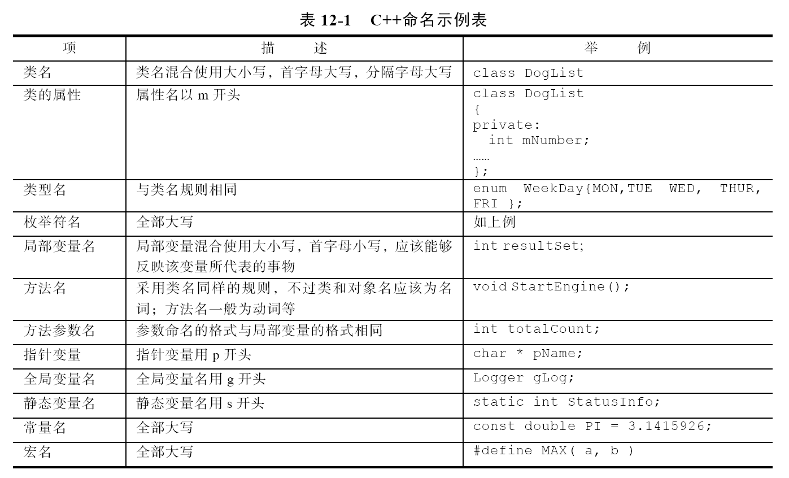

Slide 52
软件编码规范的内容
  头文件规范
  注释规范
  命名规范
  排版规范

Slide 53
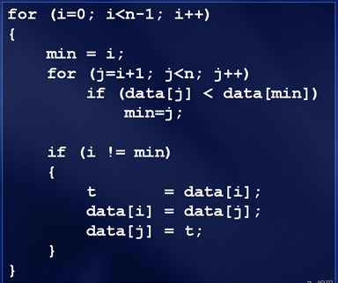
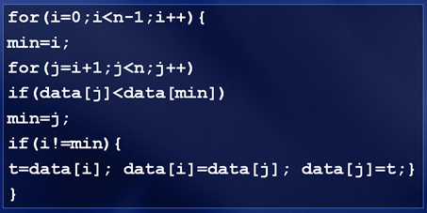
排版规范（1/7）
1）程序块采用缩进风格编写，缩进为2个空格

Slide 54
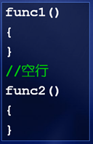
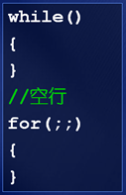
排版规范（2/7）
2）每个类声明、函数定义之后都要有空行
    3）函数体内，逻辑上密切相关的语句之间不加空行，其它地方应加空行隔开

Slide 55

排版规范（3/7）
    4）一行代码只做一件事情，如只定义一个变量、或只写一条语句

Slide 56
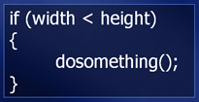

排版规范（4/7）
    5）if,while,do try,catch等语句应独占一行，不论执行语句有多少都要加｛｝

Slide 57
排版规范（5/7）
    6）对空格的处理：
    关键字之后要留空格
    函数名之后不要留空格，紧跟左括号“（”；“（”向后紧跟，而“）”，“，”，“；”向前紧跟，紧跟处不留空格
    “，”之后要留空格，如function(x,y,z);如果“；”不是一行的结束符，其后要间隔一个空格，如for(int i=0;i<10;i++)
    赋值操作符（=，+=）、比较操作符（>=,<=）、算术操作符(+,-,*)、逻辑操作符(&&,||)、位操作符(>>,^)等二元操作符前后应加空格
    一元操作符如！，~，++，--，&等前后不加空格
    像“[]”,“.”,“->”这类操作符前后不加空格
    对于表达式比较长的for,while ,switch语句和if语句，为了紧凑，可以适当去掉一些空格
    修饰符“*”和“&”应紧靠数据类型

Slide 58
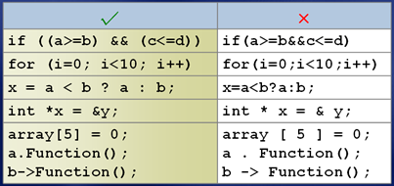

Slide 59

排版规范（6/7）
    7）尽可能在定义变量的同时初始化该变量

Slide 60
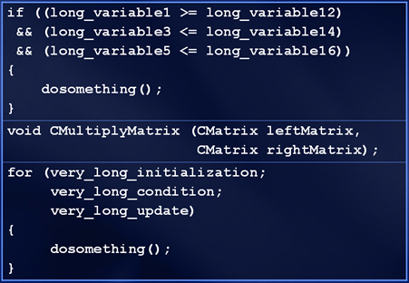
排版规范（7/7）
    8）尽量控制一行代码的长度
      一行代码长度应该控制在80个字符以内
      拆分出的新行要进行适当的缩进，使排版整齐，语句可读

Slide 61
提纲
  软件实现的目标和任务
  程序设计语言
  软件编码规范
  程序效率

Slide 62
程序效率
  效率主要指处理时间和存储器容量两个方面
  效率的三条原则
  第一，效率是性能要求，应该在需求分析阶段确定效率方面的要求；
  第二，效率是靠好设计来提高的；
  第三，程序的效率和程序的简单度是一致的，不要牺牲程序的清晰性和可读性来不必要地提高效率

Slide 63
运行速度的提高
  为了提高程序的运行速度，应遵循以下原则：
  (1) 改善循环的效率
  (2) 采用快速的算术运算
  (3) 对数据结构进行划分和改进，以及对程序算法的优化来提高空间效率
  (4) 尽量避免使用指针和复杂的表达式，使用指针时，要防止“野指针”
  (5) 不要混淆数据类型，避免在表达式中出现类型混杂
  (6) 尽量采用整数算术表达式和布尔表达式
  (7) 编码前，尽量简化有关的算术表达式和逻辑表达式
  (8) 选用等效的高效率算法

Slide 64
小结
  软件实现的目的就是要把详细设计的结果翻译成用选定的语言书写的源程序。
  这一过程要选择合适的程序设计语言，遵守软件编码规范，开发出高效率的软件。

